Slide 1
LOČEVANJE ZMESI
Za 4.D, Ana Breznik

Slide 3
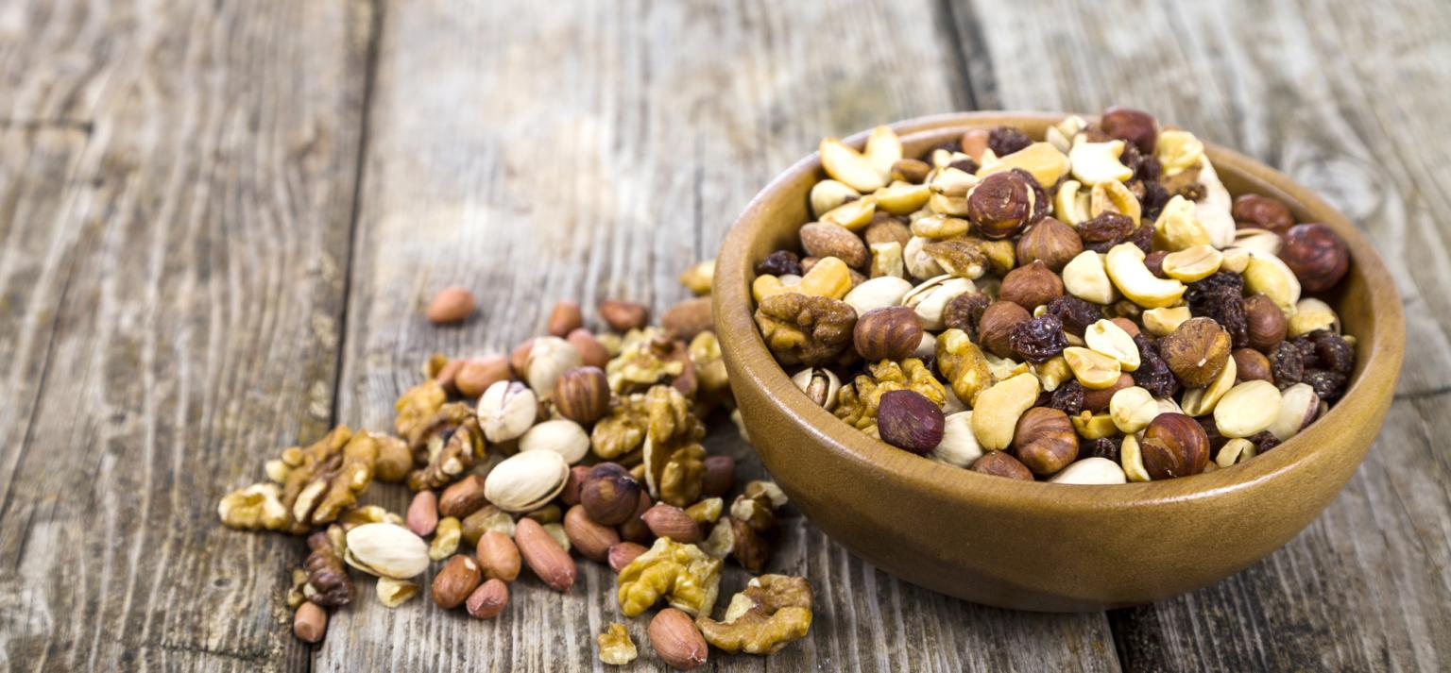

Slide 4
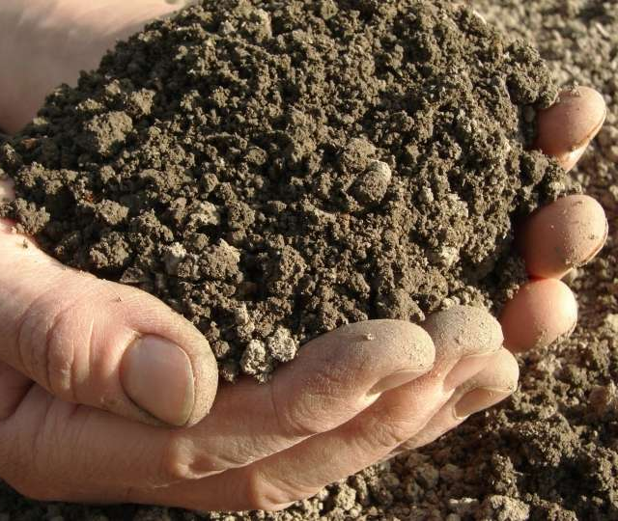
ZMESI V NARAVI

Slide 5
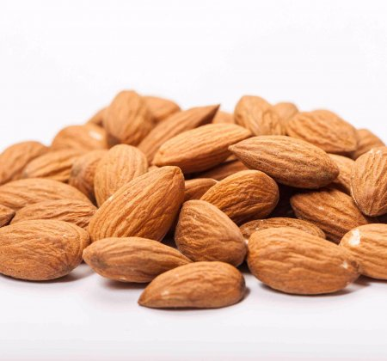
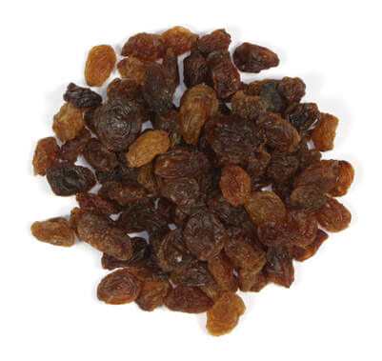
KAKO DOBIMO ZMES?
SNOV
SNOV
ZMES

Slide 6
ZMES IZ TEKOČIN
ZMES IZ PLINOV
ZMES IZ TRDNIH SNOVI

Slide 7
ZMESI LAHKO LOČIMO

Slide 8
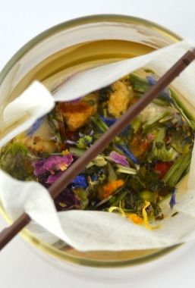
FILTRACIJA
Ločimo TRDNO snov od TEKOČE.

Slide 9
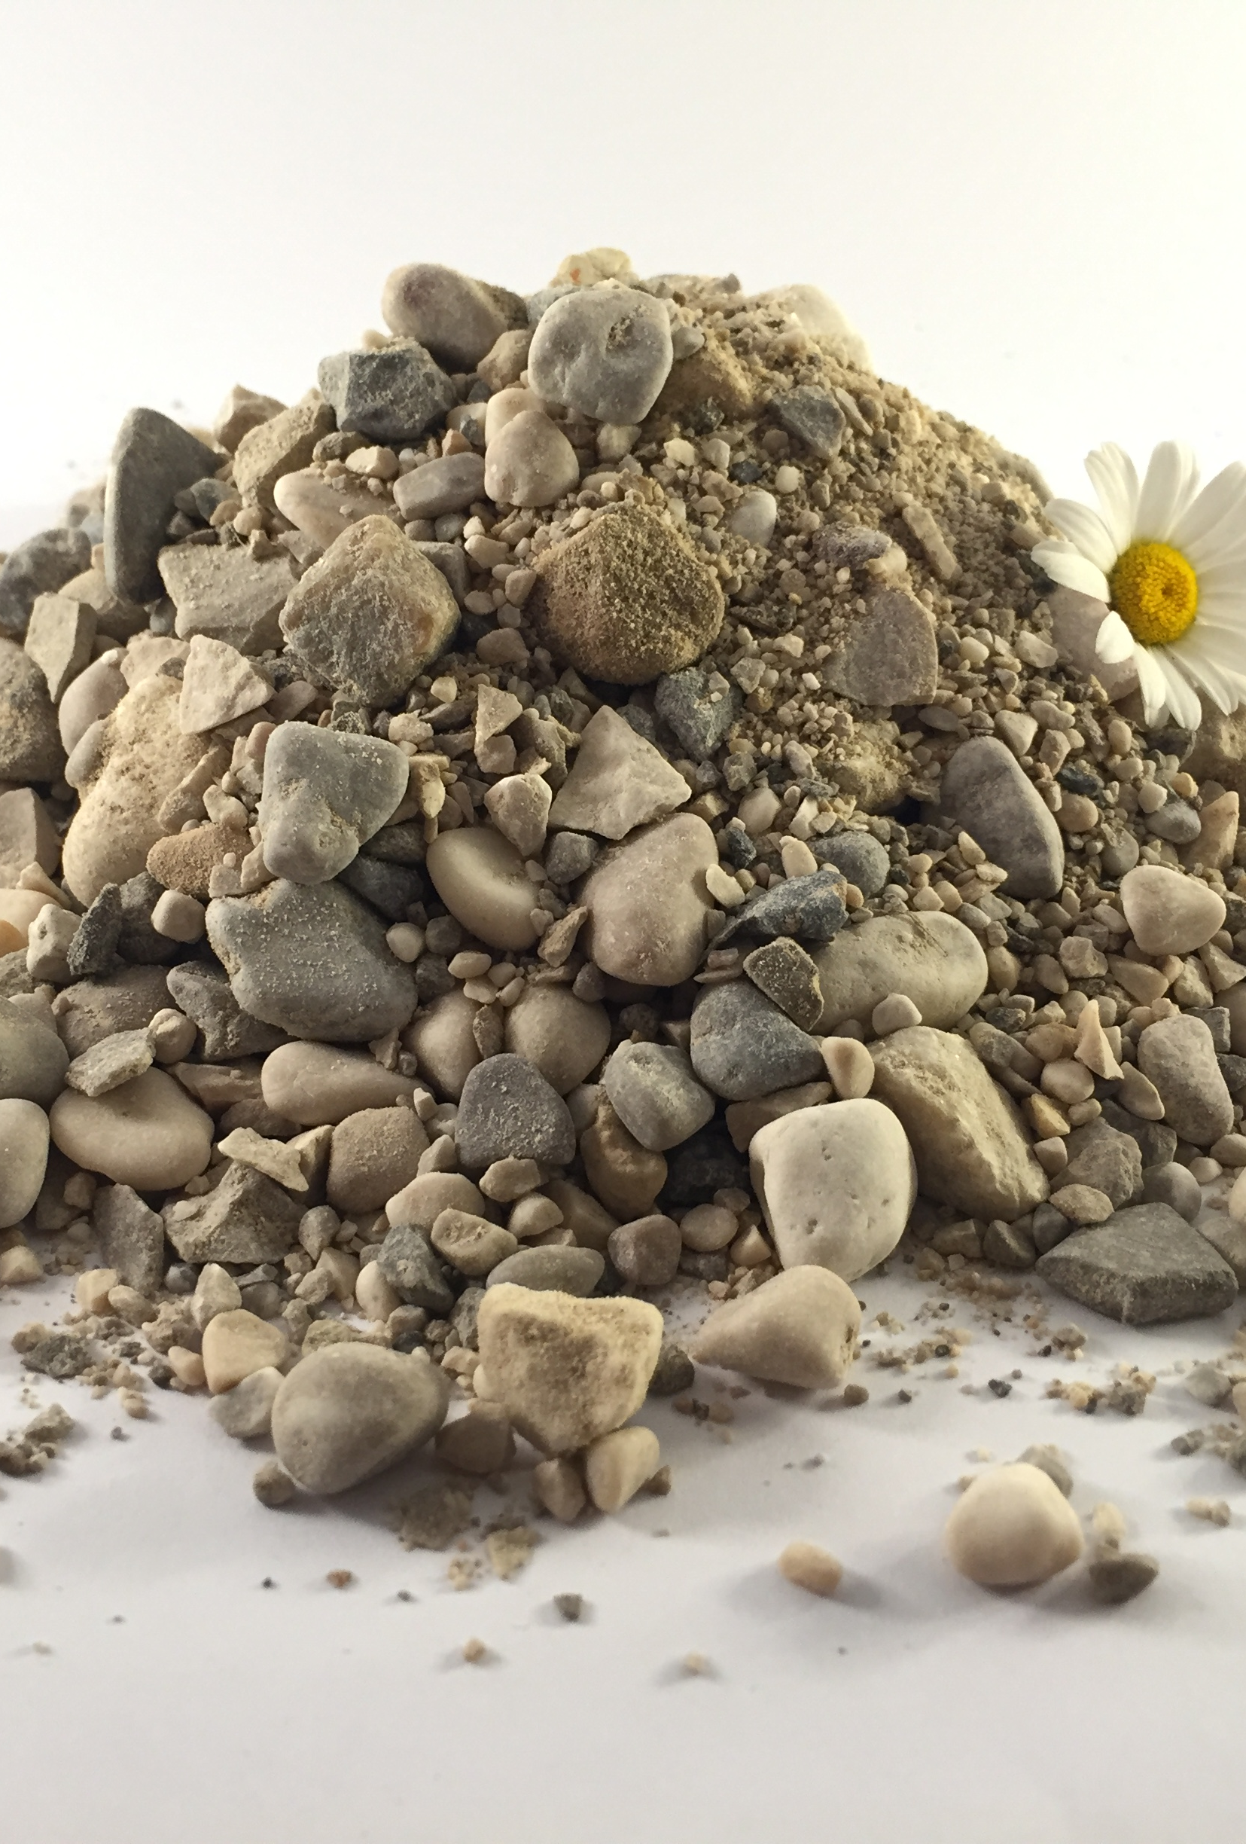
SEJANJE
Ločimo VEČJE trdne delce od MANJŠIH.

Slide 10
PREBIRANJE
Ločimo TRDNE snovi.

Slide 11
IZHLAPEVANJE
Ločimo TRDNE trdne delce od VODE.

Slide 12
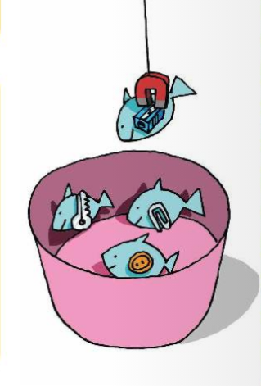
LOČEVANJE Z MAGNETI
Ločimo kovine, ki imajo MAGNETNE lastnosti.

Slide 13
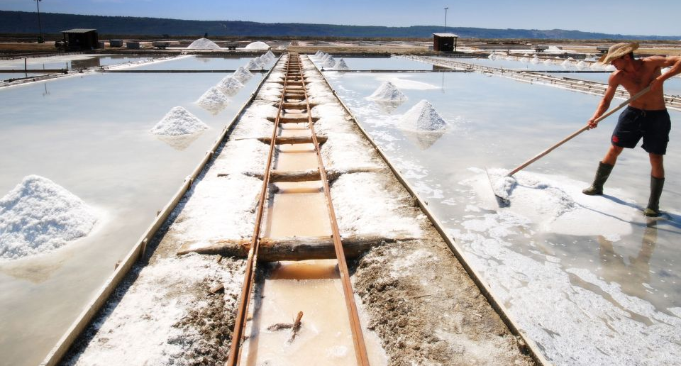

Slide 14
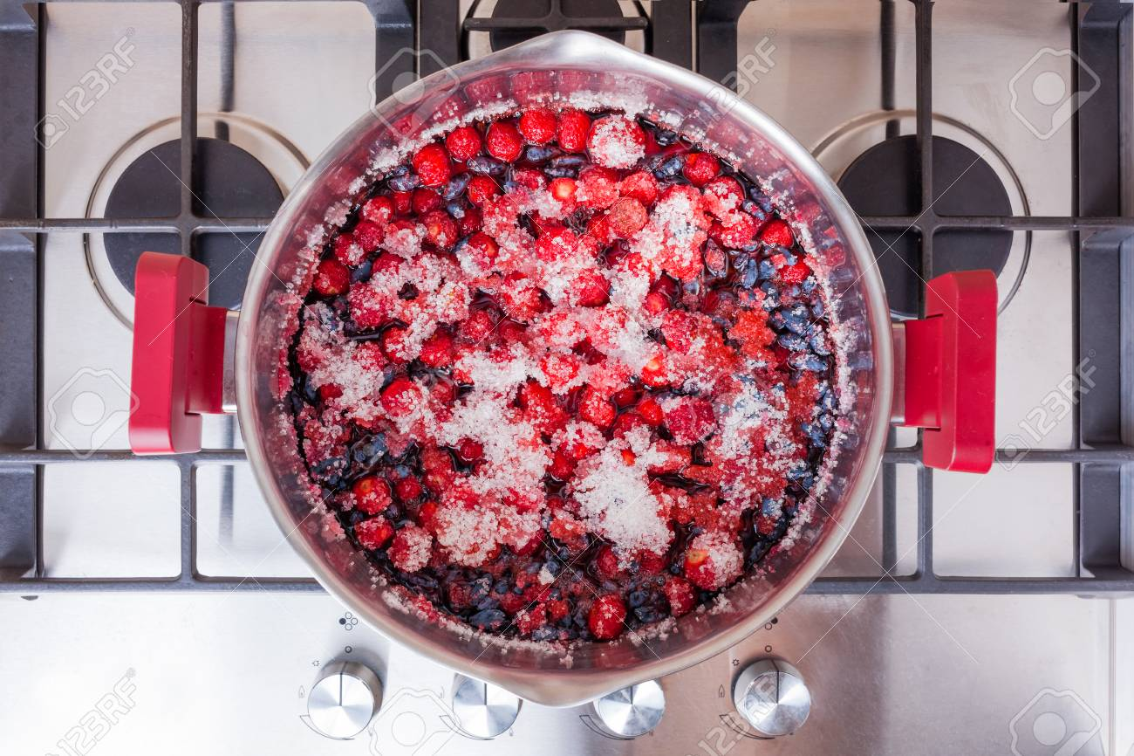
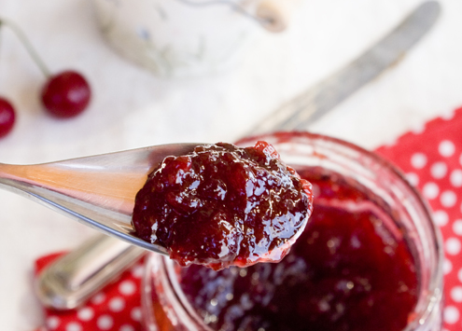
KAJ PA KO KUHAMO MARMELADO?
ČE MED SNOVMI POTEČE KEMIČNA REAKCIJA, NASTANE NOVA SNOV.

Slide 15
PRIJETNO UČENJE! ☺

